Slide 1




RED SUMMA EDUCATION

Slide 2
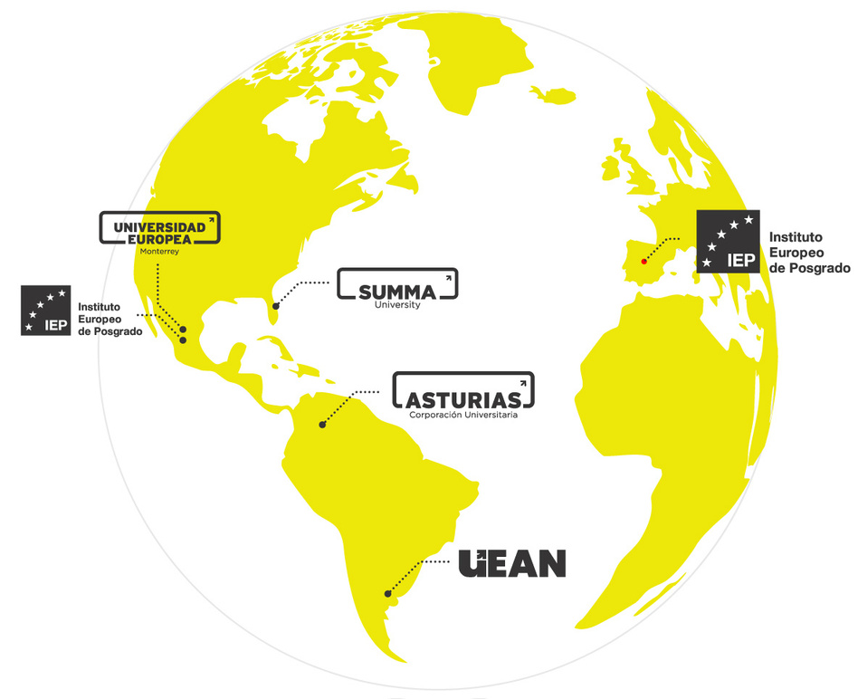
La red educativa de hablahispana que te conecta con el mercado internacional
  IEP es el fundador de la Red Educativa SUMMA, que tiene universidades en cinco países del mundo.
  + de 160.000 alumnos de 80 nacionalidades diferentes.
  Formación 100% online y asincrónica. Tour por la plataforma
  +100 programas educativo, principalmente maestrías y MBA
  Elegidos por 7mo año consecutivo como la mejor escuela de negocios del mundo en empleabilidad y calidad del profesorado (ranking FSO).

Slide 3

La red educativa que entiende los cambios en torno al futuro de los trabajos
  Los avances tecnológicos impulsan cambios que supondrán una transformación de las profesiones.
  Al 2030 se crearán 170 millones de nuevos puestos de trabajo y otros 92 millones serán desplazados.
  Desaparecerán: auxiliares administrativos, contables, digitadores. Despuntarán: cientistas, analistas de datos, expertos en IA, gestores de proyectos.
  El desfase de habilidades sigue siendo el principal obstáculo para lograr la transformación de las empresa.

Slide 4

La red educativa que responde a las nuevas necesidades del tejido empresarial 2.0
  La Inteligencia Artificial es un eje transversal en todos los títulos de IEP.
  Inicios de clases flexibles y múltiples convocatorias al año. Clases disponibles 24/7.
  IEP no tiene facultades sino hubs de aprendizaje diseñados en función de áreas de conocimiento.
  Claustro intenacional con experiencia y formación.
  Tutor para un acompañamiento personalizado .
  Los alumnos tienen acceso a cursos de formación continua para fortalecer sus habilidades por tres años.

Slide 5
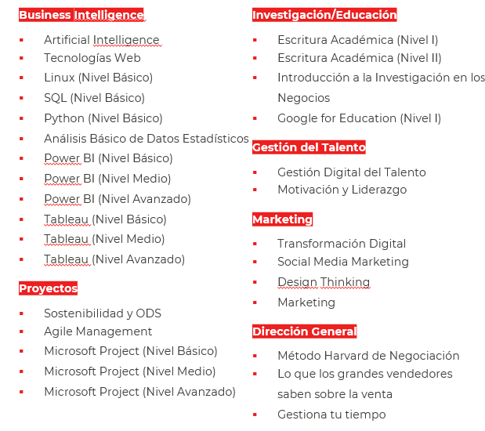


Escuela de Habilidades
50
horas

Slide 6
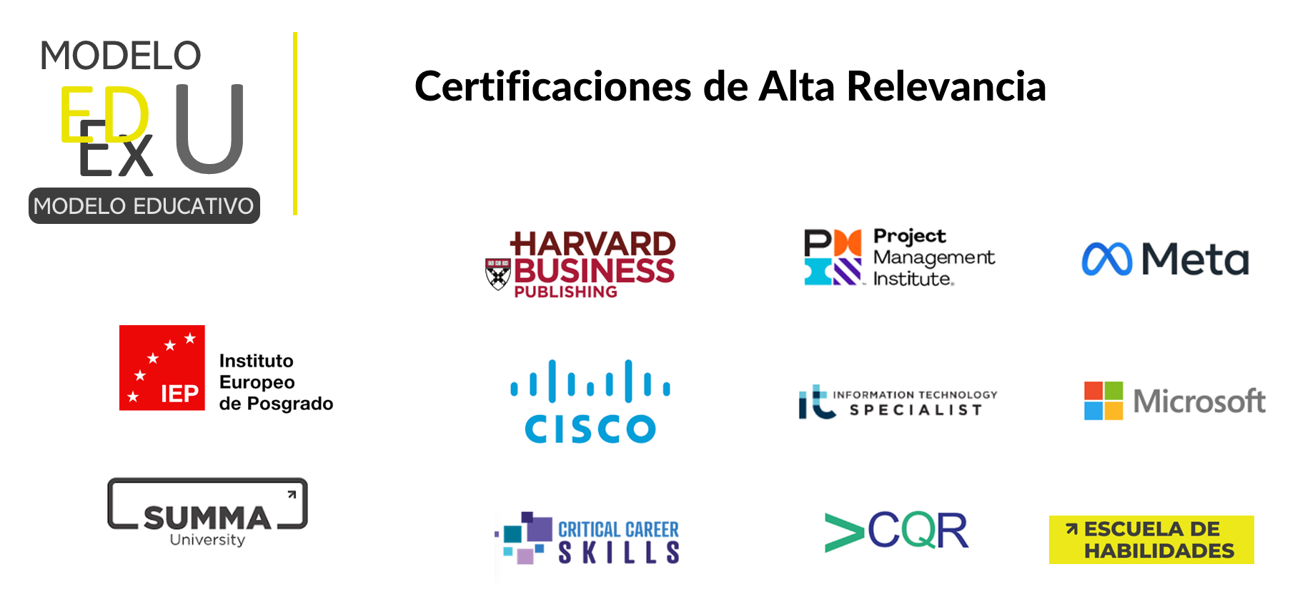
Certificaciones de relevancia

Slide 7
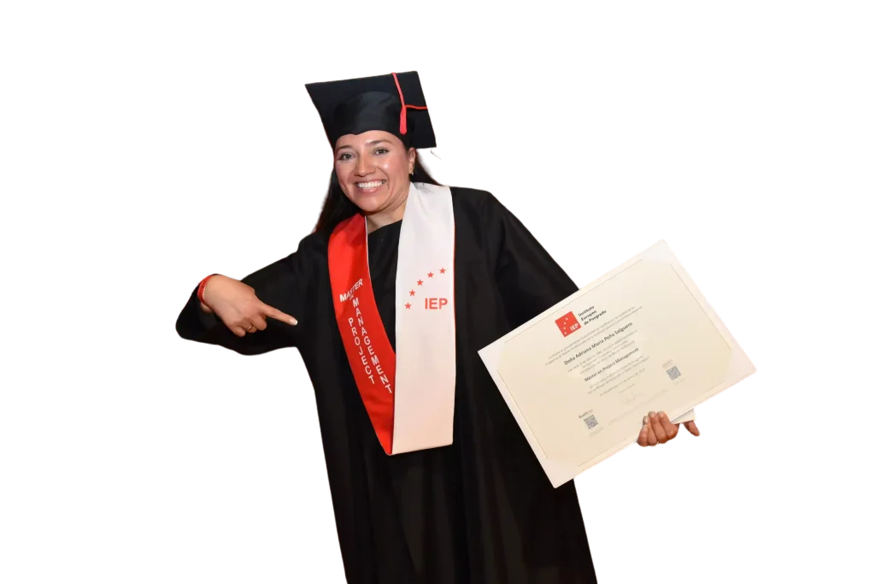
Nuestros alumnos reciben múltiples titulaciones/certificados
  Título oficial (Universidad de México/Instituto Europeo de Posgrado México) registrable en la Senescyt.
  Título propio (profesionalizante) reconocido en España.
  Certificados de la Escuela de Habilidades.
  Certificación SUMMA (reconocido en Estados Unidos).
  Certificaciones por módulos de cada posgrado
Las maestrías duran entre 14 y 15 meses. Demandan entre 6 y 8 horas semanales.

Slide 8
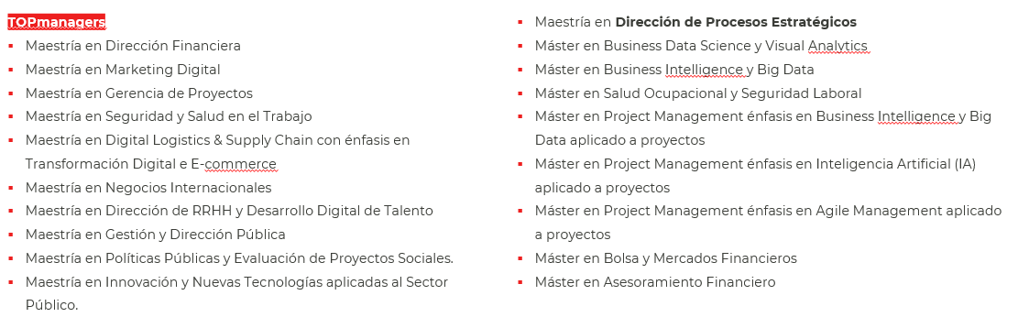
Portafolio de posgrados
25
MBA’s
39
Maestrías

Slide 9
Portafolio de posgrados
MBA’s
(general, directivo)
Maestrías
(específico y ejecutivo)

Slide 10
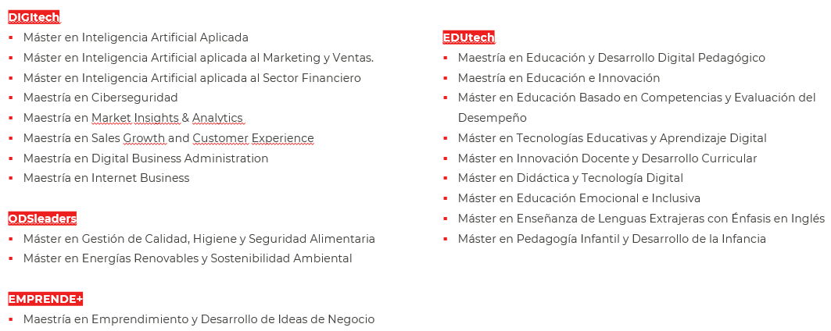
Portafolio de posgrados

Slide 11
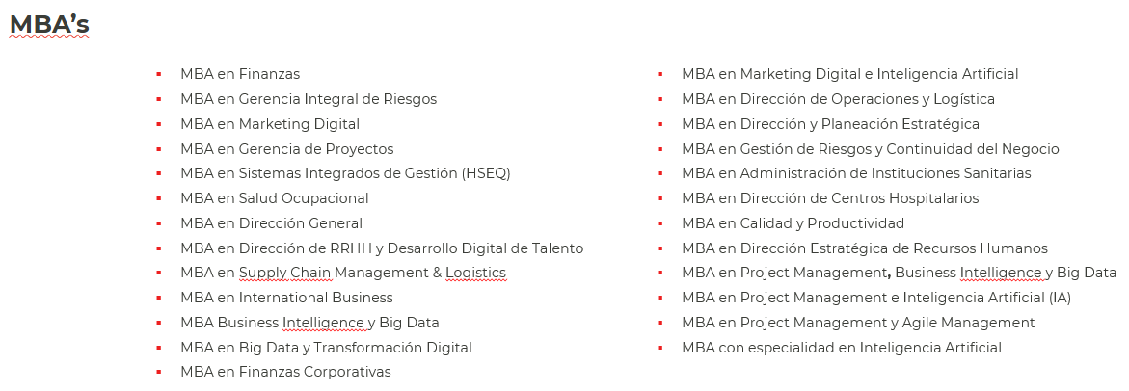
Portafolio de posgrados

Slide 12
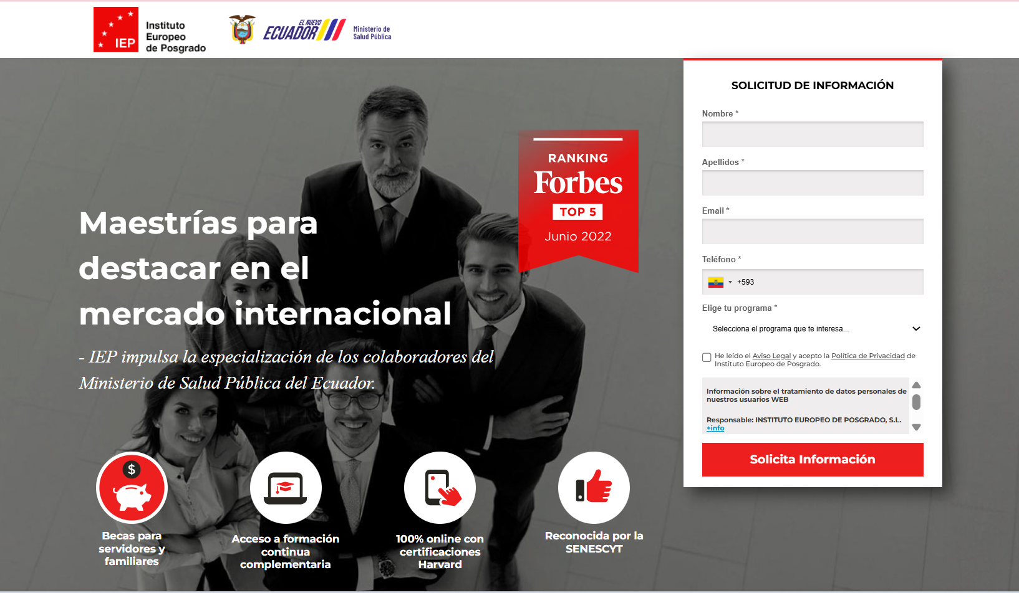
IEP- Beneficios gracias al convenio
  Descuentos especiales. Cada maestría o MBA`s tendrá un costo de entre USD 3.300 y USD 3.900. Sin el convenio la diferencia sería de entre USD 500 y USD 1000 más.
  Acceso sin costo a conferencias y/o clases abiertas magistrales online de especialistas en distintas áreas que cuenta la universidad y que realiza de forma permanente.
  Todos estos beneficios también se incluirán a los familiares de los trabajadores/servidores hasta segundo grado de consanguinidad.
  Posibilidad de becas del 100% para cursos de formación continua.

Slide 13













Algunos de nuestros aliados

Slide 14


Impulsa tu futuro con IEP
¿Te sumas al reto?

